Slide 1
Вспомогательные элементы и узлы ЭВМ
Элементы гальванической развязки

Slide 2
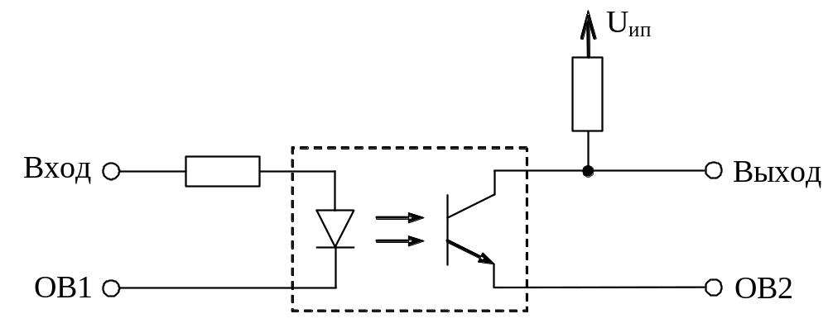
Оптоэлектронная развязка

Slide 3
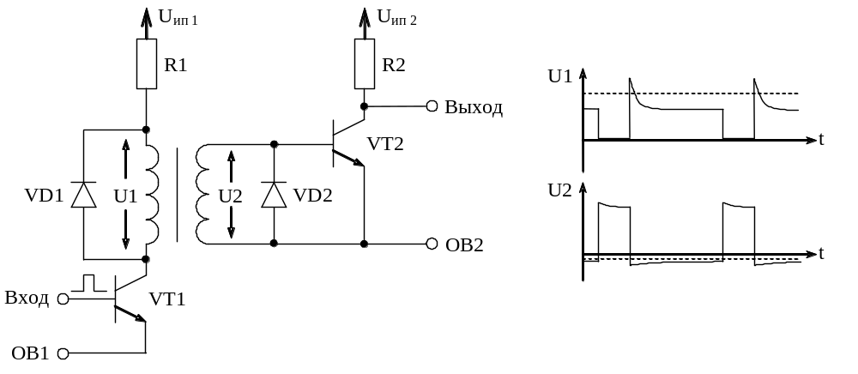
Трансформаторная развязка

